Slide 1

Нумерація шестицифрових чисел. Мільйон. Складання обернених задач. Діаграма
Математика
4 клас
Розділ 2. Нумерація чисел у межах мільйона
Урок 31

Slide 2



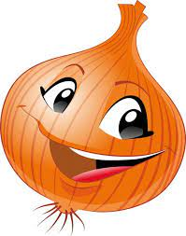
Налаштування на урок
Оберіть плід свого настрою

Slide 3
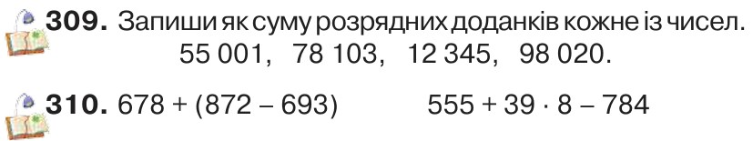

Перевірка домашнього завдання
Підручник
Ст.57

Slide 4
План уроку
УТВОРЕННЯ МІЛЬЙОНА
СКЛАДАННЯ ТА РОЗВ’ЯЗУВАННЯ ОБЕРНЕНИХ ЗАДАЧ
«ЧИТАННЯ» ДІАГРАМИ
РОЗРЯДНІ ЧИСЛА ШОСТОГО РОЗРЯДУ

Slide 5









d
хв
см
в
с
кг
(
·
)
:
Усні обчислення
35 тис.
5 тис. + 30 тис.=
11 тис. – 2 тис.=
26 тис. + 7 тис.=
Порівняйте числа
9 тис.
<
2 сот. __ 7 сот.
1 тис. __ 9 сот.
6 000 __ 3 000
7 000 __ 800
1 000 __ 10 000
900 __ 9 000
33 тис.
>
30 000
>
28 000 + 2 000=
17 000 + 2 000=
39 000 + 4 000=
19 000
>
43 000
<
20 000 – 4 000 =
29 000 – 20 000=
45 000 – 8 000 =
<
16 000
9 000
37 000

Slide 6




кг
d
(
)
:
хв
см
в
с
·
Запишіть числа цифрами
п’ять тисяч сто двадцять три;
шістдесят дві тисячі п’ятсот вісім;
сімдесят дві тисячі чотири;
сорок три тисячі три.

Slide 7

Утворення наступного числа
Яке число отримаємо, якщо до числа додати 1? Усно обчисліть вирази.
11 200 + 1 =
41 305 + 1 =
11 201
71 720 + 1 =
66 592 + 1 =
11 721
81 999 + 1=
69 999 + 1=
82 000
41 306
66 593
70 000
Запишіть до кожного із чисел попереднє й наступне числа.
78 989
34 099
99 908
998
59 999
78 990, 34 100, 99 909, 999, 60 000
78 991
34 101
99 910
1 000
60 001
Ст.57
№311-312

Slide 8

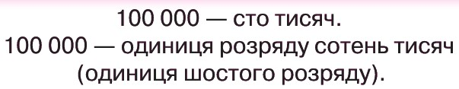
Ознайомлення з шестицифровими числами
Назвіть наступне число для кожного із чисел.
9, 99, 999, 9999.
Розгляньте, як утворилося число 100 000 із по переднього.
99 999 + 1 = 99 000 + (999 + 1)= 99 000 + 1 000= 100 000
3) Якщо до 100 тисяч додати 1, то буде сто тисяч один.
100 000 + 1 = 100 001
За ним іде число сто тисяч два, потім — сто тисяч три і т. д.
Ст.58
№313

Slide 9

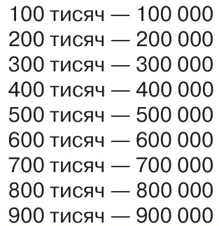
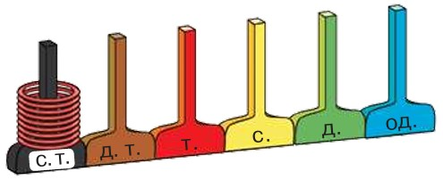
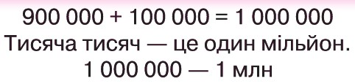
Лічба в межах шестицифрових чисел
Полічіть сотнями тисяч від ста тисяч до дев’ятисот тисяч.
Розгляньте, як записують цифрами розрядні числа шостого розряду
Якщо й далі лічити сотнями тисяч, то отримаємо тисячу тисяч
Ст.58
№314

Slide 10
Лічба в межах шестицифрових чисел
Назвіть числа, що містяться на числовому відрізку між числами 200 тисяч 6 і 200 тисяч 11.
Запишіть числа шостого розряду в порядку зростання.
200.000, 500.000, 800.000, 100.000, 300.000, 700.000, 900.000, 400.000, 600.000.
Ст.59
№315

Slide 11

Розв’яжіть задачу виразом
У крамниці було 500 повітряних кульок. Для шкільного свята купили 480 кульок. Решту розкупили 4 покупці, порівну кожний. Скільки кульок купив кожний з покупців?
Складіть три задачі, обернені до даної.
Купили – 480 к.
Розкуп – 4 п. по ? к
Купили – 480 к.
Розкуп – 4 п. по__к
500 к.
? к.
5
20
5(к.)
(500 – 480) : 4 =
500(к.)
480 + 5 ∙ 4 =
Відповідь:
Купили – ? к.
Розкуп – 4 п. по 5 к
500 к.
5 кульок купив кожний з покупців.
500 – 5 ∙ 4 =
480(к.)
Ст.59
№316

Slide 12
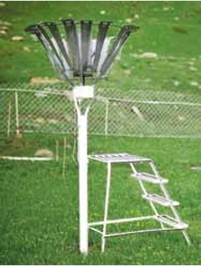
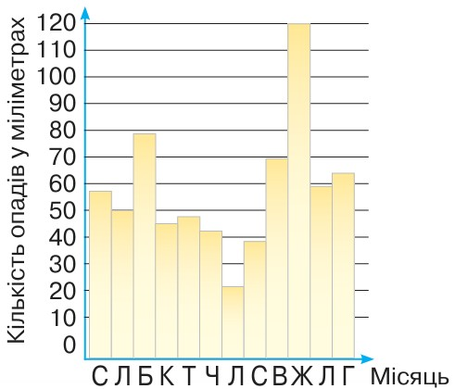
Розгляньте світлину, на якій зображено прилад для вимірювання опадів.
Розгляньте діаграму опадів за рік по місяцях (буквами позначені місяці року)
У якому місяці опадів випало найбільше?
У якому місяці опадів випало найменше?
Доповніть твердження.
У березні випало опадів від __ мм до __ мм.
У квітні випало опадів
від __ мм до __ мм.
Різниця в кількості опадів у вересні й жовтні становить __ мм.
Ст.59
№317

Slide 13

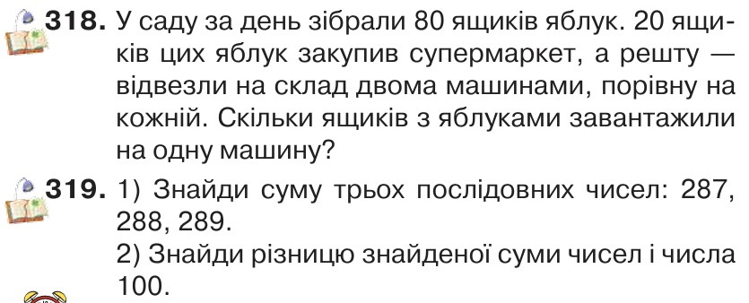
Домашнє завдання
Сьогодні на уроці я дізнався/дізналась про…
Найбільш цікавим було…
Мені було важко...
Урок запам'ятався мені тим, що …
Підручник
Ст.60

Slide 14
Рефлексія
Оберіть плід своєї роботи на уроці
Відчуваю успіх
Все зрозуміло
Відчуваю задоволення
Урок пройшов непомітно

